Slide 1


Chiplet 片间片内通信
考生姓名
汇报人
黄嫽
汇报时间
2025.10.26

Slide 2
01
On Improving the Performance of Intra- and Inter-chiplet Interconnection Networks in Multi-chiplet Systems for Accelerating FHE Encrypted Neural Network Applications
目 录
CONTENS
02
Kite: A Family of Heterogeneous Interposer Topologies Enabled via Accurate Interconnect Modeling
（CCF-A，DAC 2022
Georgia Institute of Technology）

Slide 3
On Improving the Performance of Intra- and Inter-chiplet Interconnection Networks in Multi-chiplet Systems for Accelerating FHE Encrypted Neural Network Applications
01
Part one
[1]On Improving the Performance of Intra- and Inter-chiplet Interconnection Networks in Multi-chiplet Systems for Accelerating FHE Encrypted Neural Network Applications

Slide 4

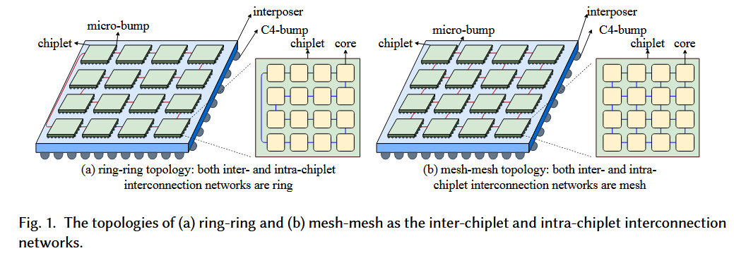
1 Kite: A Family of Heterogeneous Interposer Topologies Enabled via Accurate Interconnect Modeling
1.1 intro
Intro
全同态加密—计算量巨大—利用多芯粒系统—设计高效chiplet inter 和intra互联网络加速数据传输，传统mesh和kite导致inter chiplet传输延迟高/功耗过大，因为这些拓扑结构假设节点/链路的带宽或基数均匀，而忽略了小芯片间通信量的高度不规则分布
Part 1
Notes:
Mesh拓扑 效率不佳

Slide 5
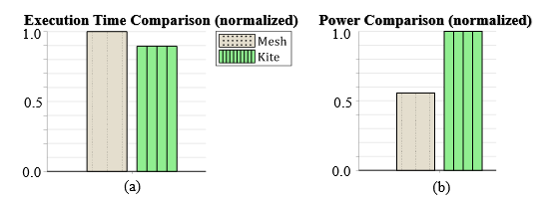
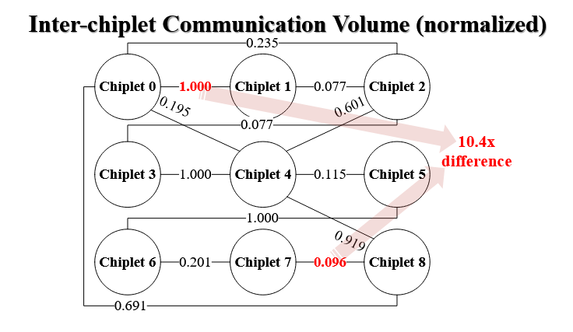
1 paper
1.1 intro
Intro
Kite的执行时间缩短了10.4%
小芯片间通信的不均匀性，小芯片间通信需求的最大和最小相差10倍。因此网格和环无法有效加速大容量通信流，因为所有的链路都是统一的，kite增加了链路数量但是也增加了44.3%的功耗
Part 1
Notes:
Mesh拓扑 效率不佳

Slide 6

1 paper
1.1 intro
Intro
考虑FHE应用流量分布的不规则形，定制化小芯片间互联网络设计。
但是网络设计空间很大
定制的NoC生成不行，因为
1. 不知道chiplet之间接口和中介层的约束
2. 除了拓扑之外，任务的映射和FHE参数选择也影响chiplet间互联流量分配
定义并解决了一个小芯片内和小芯片间互联网络优化问题；
建模：小芯片内和小芯片间互连网络参数的延迟和应用程序执行时间
图模型进行任务到核心的映射
在成本功耗限制下减少FHE应用程序的执行时间
优化策略，（1）生成小芯片内和小芯片间互连网络，（2）执行任务到核心映射，以及（3）选择关键FHE参数
Part 1
Notes:
REED[3]和以mesh、Kite、Butterfly和Florets[48]为各自小芯片互连网络拓扑的4个多芯片系统相比，我们提出的方案分别将应用程序执行时间缩短了51.66%、43.16%、39.44%、43.34%和27.70%
它假设流量模式对称，这可能会导致 FHE 应用程序的性能低下和高度不规则的通信模式。与之前的[9,12,32,48,59,60]等专注于加速不同流量模式的明文神经网络推理的工作不同，我们的工作针对的是同态加密应用的独特特征，包括密文计算的不规则小芯片间通信模式。

Slide 7
1 paper
2.1 System Model and Problem Definition
CKKS加密神经网络推理应用--task graph GF(V , S)
每个任务 vi ∈ V 都是一个 CKKS 运算符（例如同态加法 （HAdd）、同态乘法 （HMult） 和key-switching运算）
边si，j = （vi， vj） ∈ S 是任务 vi 和 vj 之间的通信
权重 ω（vi）是任务的执行时间
权重 ω（si，j） 是它们之间的流量
权重 t（vi， vj） 是从任务 vi 到任务 vj 的通信延迟。
多芯片系统--denoted as graph GC(U , E)，core i in chiplet j
数量|Rj|
bj 是 Chiplet j 的内存容量
U是遵循Ark [27]中架构的内核集，每个内核具有NTT、INTT、自同构、MultiplyAdd单元等，以及一个全局缓冲区
E 是内核之间的链接集
权重ω（ei1，j1，i2，j2）是ui1，j1和ui2，j2之间的传输延迟（如果它们是连接的）
表示节点之间连通性的二进制变量 ci1，j1，i2，j2 定义如下
Part 1
Notes:
REED[3]和以mesh、Kite、Butterfly和Florets[48]为各自小芯片互连网络拓扑的4个多芯片系统相比，我们提出的方案分别将应用程序执行时间缩短了51.66%、43.16%、39.44%、43.34%和27.70%
它假设流量模式对称，这可能会导致 FHE 应用程序的性能低下和高度不规则的通信模式。与之前的[9,12,32,48,59,60]等专注于加速不同流量模式的明文神经网络推理的工作不同，我们的工作针对的是同态加密应用的独特特征，包括密文计算的不规则小芯片间通信模式。

Slide 8
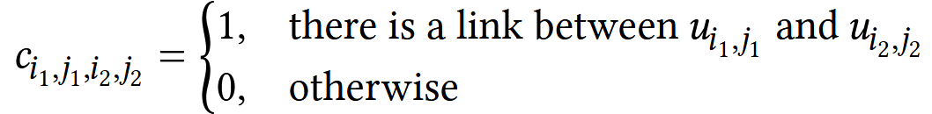
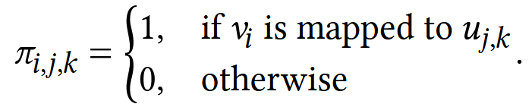
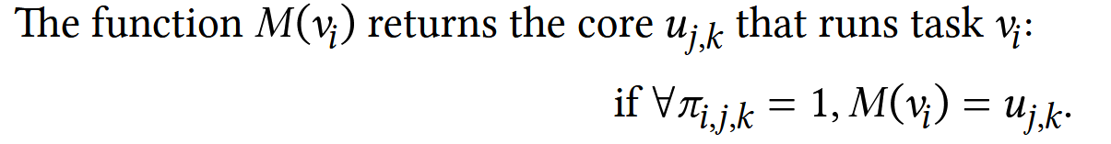
1 paper
2.1 System Model and Problem Definition
表示节点之间连通性的二进制变量 ci1，j1，i2，j2 定义如下
芯片之间的连通性
接口计数表示为 dk，小芯片 k 中的 D2D 接口由 u|Rk|+1，... u|Rk|+dk表示；每个chiplet有不超过4个用于小芯片间通信的D2D接口;变量 πi，j，k 来表示任务 vi 到核心 uj，k 的映射
Part 1
Notes:
接口计数表示为 dk，小芯片 k 中的 D2D 接口由 u|Rk|+1，k， ... ， u|小芯片 k 内的 Rk|+dk，k；不超过4个用于小芯片间通信的D2D接口

Slide 9
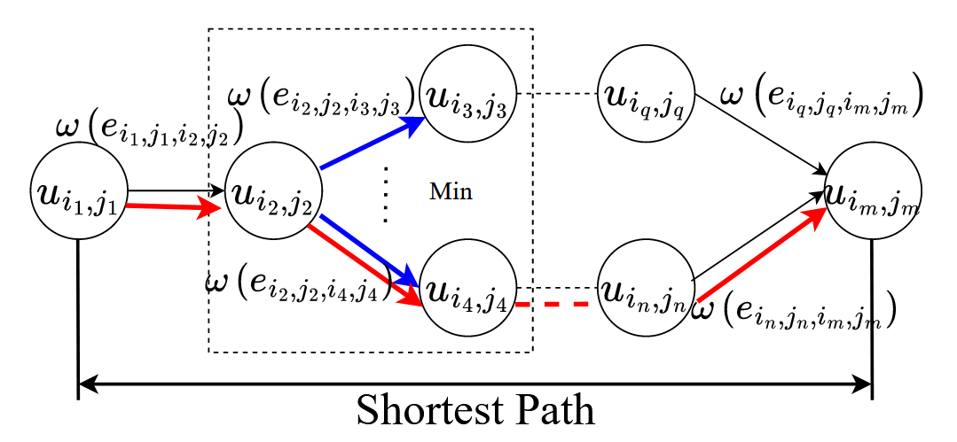

1 paper
2.2 Latency Model
采用确定性路由算法来计算两个内核之间的延迟，由下面两个部分的延迟组成
（1）零负载延迟tzero（vi， vj），与源内核和目标内核之间的最短路径距离有关
0负载延迟由the latency of head packet and the serialization latency
serialization latency跟数据包大小有关（flit数量），the latency of head packet由路径由最短路径决定
最短路径可由贝尔曼方程计算得到，To make the performance model differentiable, it is smoothed by the log-exp smoothing method
Part 1
Notes:
多个数据流（s_{p,q}）会同时经过同一个路由器，导致 “排队等待输出通道” 的延迟 —— 这就是排队延迟，是总通信延迟的组成部分之一。路由器，多个通道争夺单个通道，所以路由器的平均排队时延如下
最短路径是通过递归使用贝尔曼方程获得的；kp 是路由器流水线阶段号，l（M（vi）， M（vj）） 是节点 M（vi） 到 M（vj） 的最短路径长度，即从 ui1，j1 到 ui2，j2
核心（u_{i,j}）之间通信需要经过路由器（x_{i,j}）转发。
kp​：路由器的流水线级数（比如一个路由器有 “路由计算、交换仲裁、数据转发” 等 3 个流水线阶段，那 kp​=3）。
每个路由器的延迟由流水线级数决定
假设路由器流水线级数 kp​=2，从核心 M(vi​) 到 M(vj​) 的最短路径要经过 3 个路由器（即 l=3），那么头包延迟就是：thead​=2×3=6（时钟周期）。
简单说：头包每经过一个路由器，就要消耗 “路由器流水线级数” 这么多时间；而整个路径要经过 “最短路径长度” 个路由器，所以总延迟是两者的乘积。
贝尔曼方程是计算 “最短路径” 的核心数学工具，它把复杂的路径问题拆解为子问题的最优解（即 “最优子结构”），核心逻辑是：从 A 到 B 的最短路径 = 从 A 到中间节点 C 的最短路径 + C 到 B 的直接边权。
一、贝尔曼方程的核心形式
对于图中的任意节点 u 到目标节点 v，最短路径长度 d(u,v) 满足：d(u,v)=minw∈邻居(u)​{边权(u,w)+d(w,v)}

Slide 10
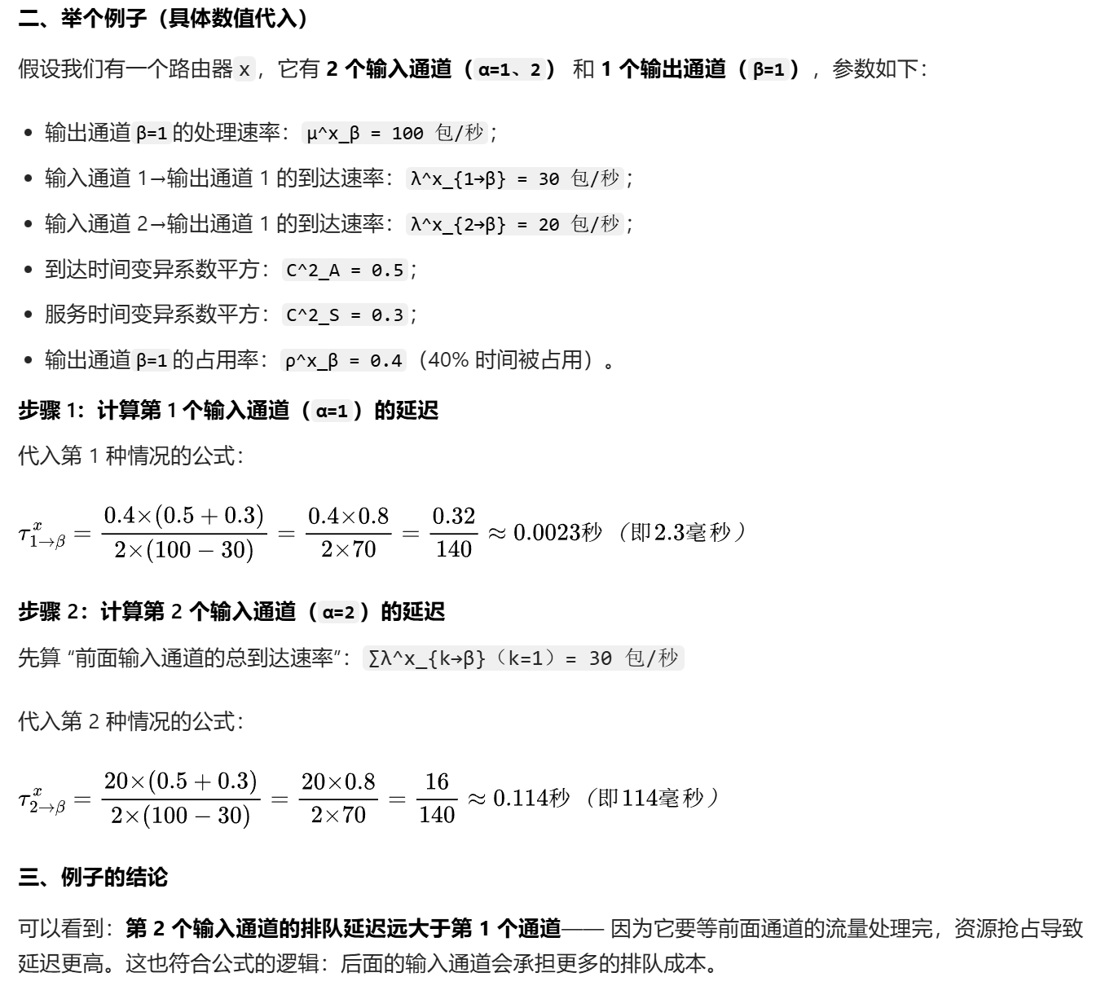
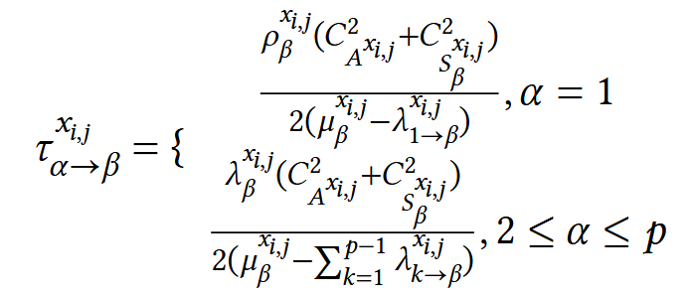
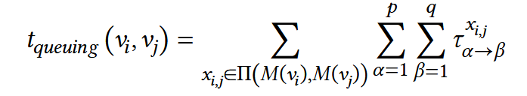
1 paper
2.2 Latency Model
（2）队列延迟tqueuing（vi，vj），通过队列理论建模。多个通道争夺单个通道，所以路由器的平均排队时延：
输出信道被占用的比例（数据包到达率+服务率的变异系数）/2（输出的平均到达率 - 数据包到达速率）
Part 1
Notes:
最短路径是通过递归使用贝尔曼方程获得的；kp 是路由器流水线阶段号，l（M（vi）， M（vj）） 是节点 M（vi） 到 M（vj） 的最短路径长度，即从 ui1，j1 到 ui2，j2
核心（u_{i,j}）之间通信需要经过路由器（x_{i,j}）转发。多个数据流（s_{p,q}）会同时经过同一个路由器，导致 “排队等待输出通道” 的延迟 —— 这就是排队延迟，是总通信延迟的组成部分之一。路由器，多个通道争夺单个通道，所以路由器的平均排队时延如下：
ρ^x_{β}：输出通道β的占用率（被数据包占用的时间比例）；
λ^x_{α→β}：输入通道α到输出通道β的数据包到达速率（单位时间来多少个包）；
μ^x_{β}：输出通道β的处理速率（单位时间能处理多少个包）；
C^2_{A^x}：数据包到达时间的变异系数平方（反映到达时间的波动程度，值越大波动越厉害）；
C^2_{S^x}：数据包服务时间的变异系数平方（反映处理时间的波动程度）

Slide 11
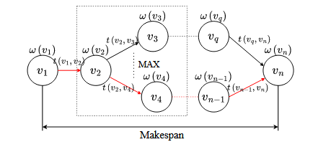


1 paper
2.3 Performance Model
递归更新从源节点v0到节点vk的路径长度，得到最优值
σ k（v0， vk）是第k步的最大执行时间，V是任务图中的节点集，ω（vk）是任务vk的执行时间，t（vk−1， vk）是从核心运行任务k−1到核心运行任务k的通信延迟：
从源V0到汇点Vm的完工时间，是最长的一条的总时间：
Part 1
Notes:
式（5）至（15）中的系数采用最大似然法[60]计算如下。模拟器（详见第 5.1 节）配置了不同的小芯片内/小芯片间链路带宽、小芯片核心数、每个小芯片的 D2D 接口、小芯片内/小芯片间互连网络拓扑（变量）以获得 tzero、tqueuing 和 σ。延迟和性能模型使用这些数据通过最大似然方法进行回归。

Slide 12
1 paper
2.4 Cost and Power Models
Cost Model
小芯片硅成本和封装成本
Power Model
每个chiplet的没个内核、D2D 接口、内存单元和每个路由器
Part 1

Slide 13
1 paper
2.5 Problem Formulation
在成本和功耗限制之下，最大限度减少FHE应用程序的执行时间
成本约束
功耗约束
对于小芯片中的内核，每个内核不能与另一个小芯片中的内核或 D2D 连接
小芯片中的 D2D，每个 D2D 不能连接同一小芯片中的 D2D，而只能连接其他小芯片中的 D2D
一对一任务映射
Part 1

Slide 14
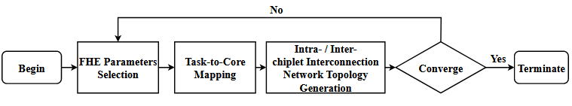
1 paper
3.1 FHE参数选择
（1）FHE参数的选择（P1）
（2）任务到核心映射子问题（P2）
（3）生成小芯片内和小芯片间互连网络拓扑（P3）
P1
穷举搜索确定了FHE参数
L：计算深度预算，控制支持的顺序乘法的数量
qi：残数系统 （RNS） 中的质模量
dnum：键切换作中定义的分解位数
nslot：在环形 LWE （RLWE） 方案下，可以在单个密文中独立编码和作的明文数据单元的数量
Part 1

Slide 15
1 paper
3.2 Task-to-Core Mapping
P2 两个步骤：（1）任务图分区：将任务图划分为多个cuts，然后分配给每个小芯片，确保每个cuts的大小等于或小于相应小芯片的核心数，同时最小化小芯片之间的通信量。（2）小芯片内任务映射：在每个小芯片内，任务被映射到内核上，以减少通信延迟
（1）任务图分区
任务图 GF（V ， S） 被划分为 n 个割 Gi，每个cut都可以映射到chiplet Ri，旨在最小化总的inter-cut 通行量；原理如下：
任务 v1、v2、v3、... 、v|V |首先根据其总通信量降序排序，生成有序队列，这些任务分配给 G1、G2、... 、Gn ，对于每个Gi：
1. 如果Gi为空（task G），从v中弹出通行量最高的任务分配给Gi
2. 如果|Gi|<|Ri|,选择与 Gi 中任务通信量最大的下一个未分配任务并分配给 Gi
3.此过程一直持续到 |Gi|= |Ri|，然后进行 Gi+1。（我的理解就是一堆小任务映射到同一个chiplet中，映射core满了）
上述步骤可能不会导致最小的 Chiplet 间通信量。因此，提出如下调整步骤。
Part 1
Notes:
给定 任务是一个互联拓扑图，拟议的任务-核心的映射， 1， 划分任务图->cut,2.chiplet内部任务映射

Slide 16
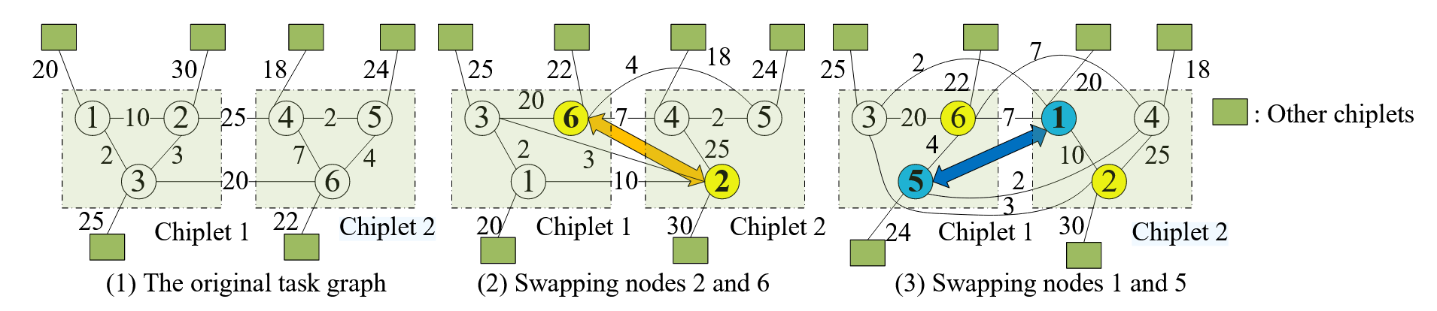


1 paper
3.2 Task-to-Core Mapping
3.2.1 Task graph partitioning
Part 1
P2
交换不同cut中的v，如果通信量 > 0，执行该交换，否则不执行交换；直到
或者无改进&达到最大交换次数

Slide 17
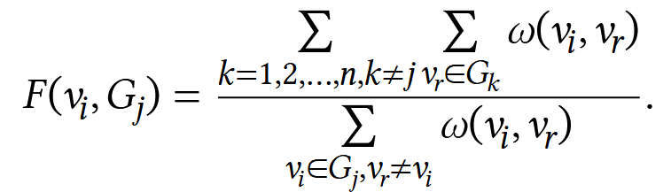
1 paper
3.2 Task-to-Core Mapping
3.2.2 Intra-chiplet task mapping
P2
启发式算法将 Gj 中的任务映射到每个小芯片 Rj 内的特定内核；F (vi, Gj)为小芯片内与小芯片间通信量的比率
对于chiplet内部， 也是通信降序排序，先将最高degree的core分配给最高通信的task v，对于排在最后的v，它映射到最接近 Rj 中的 D2D 接口 uk，j 的内核
Part 1

Slide 18
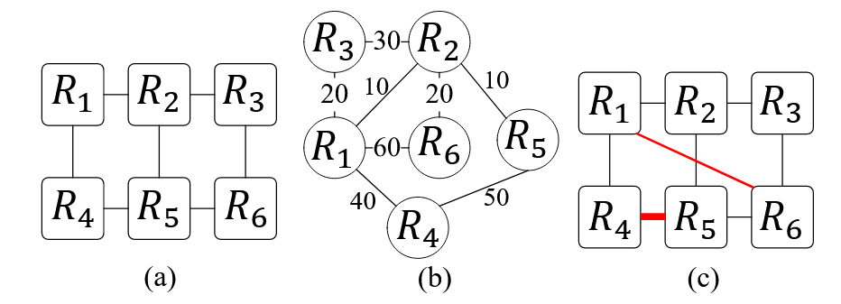
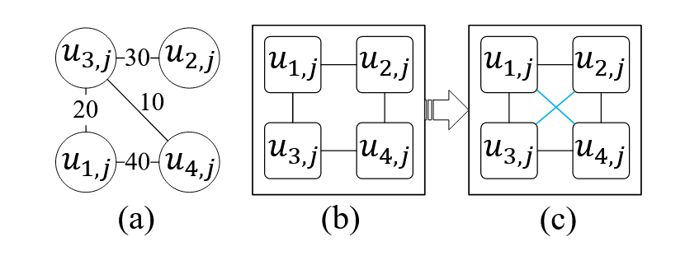
1 paper
3.2 Intra-/Inter-Chiplet Interconnection Network Topology Generation
P3
在任务到核心映射后，每对核心/D2D之间的通信量即为已知；基于RL的拓扑生成算法迭代优化网络结构
如果Rj1和Rj2的D2D单元之间不存在直接连接，则在它们之间添加串行长链路
对于已经连接的小芯片对，如果满足功耗和成本限制，D2D 通信带宽将增加一倍。
Part 1

Slide 19
On Improving the Performance of Intra- and Inter-chiplet Interconnection Networks in Multi-chiplet Systems for Accelerating FHE Encrypted Neural Network Applications
01
Part one
[1]On Improving the Performance of Intra- and Inter-chiplet Interconnection Networks in Multi-chiplet Systems for Accelerating FHE Encrypted Neural Network Applications

Slide 20
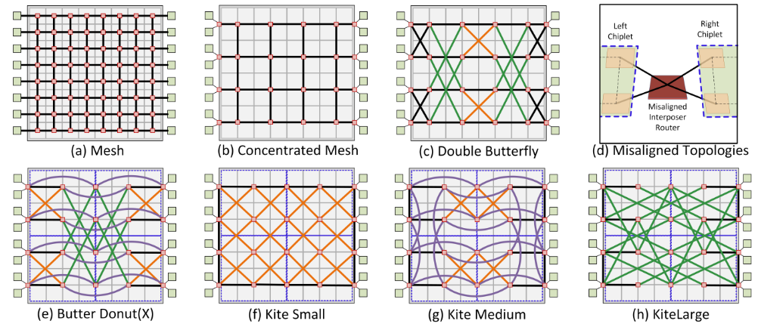
1 Kite: A Family of Heterogeneous Interposer Topologies Enabled via Accurate Interconnect Modeling
1.1 intro
Intro
Trade off考虑在NoI中使用更长链路，kite拓扑结构比之前得出的结论更有效地使用更长的链路并维持更高的吞吐量
创建混合NoC和NoI
Part 1
Notes:
Mesh拓扑 效率不佳
双蝶形 [图 2（c）] 利用更长的链路并减少平均跃点数;此外，对角线链路增加了平分带宽

Slide 21
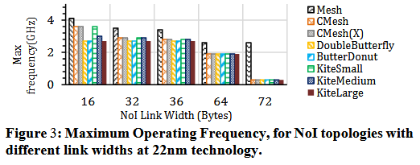
1 Kite: A Family of Heterogeneous Interposer Topologies Enabled via Accurate Interconnect Modeling
1.1 intro
设计指标：Effective Hops 有效跳数
H是源到目标的跳数，有效跃点tw为tw为每跳线延迟，tr为路由器延迟，Tc 和 Ts 分别是争用和序列化延迟
Part 1
Notes:
Mesh拓扑 效率不佳
双蝶形 [图 2（c）] 利用更长的链路并减少平均跃点数;此外，对角线链路增加了平分带宽
与运行时流量争用无关的延迟设计时代理是平均跃点数 （ Havg ）。Havg 是通过对所有可能的源-目标对的 H 进行平均来确定的

